Slide 1
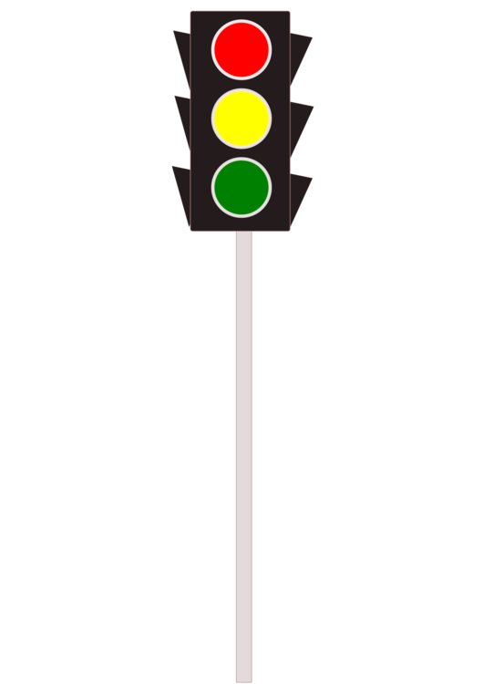

JA! Zur Ampelkreuzung
An der uns allen als extreme Gefahrstelle bekannten Kreuzung zws der Thomas Mann Straße und der Heinrich Bölt Straße, gibt es immer wieder schwerwiegende Unfälle. Damit das weiterhin nicht passiert benötigt unsere beliebte Neustadt ein Ampelsystem.
Info- Versammlung am
25.02.23
15 Uhr
- - - - - - - - -
Heinrich-Böll-Str
- - - - - - - - - - - -
Thomas-Mann-Str
Veranstalter: Henrik Kälter, Maurice Hoffrau,
Luca Hämmerle, Merve Ay

